Slide 1

Trabalho G2 Robótica Aplicada
Nomes: Guilherme Franciosi, Henrique Terra, Lorenzo Pasqualotto, Marcello Stefenon e Vinicius Artuso

Slide 2
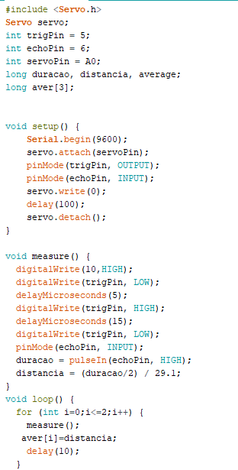
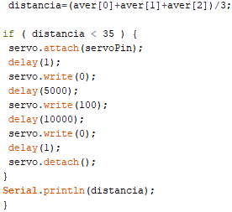
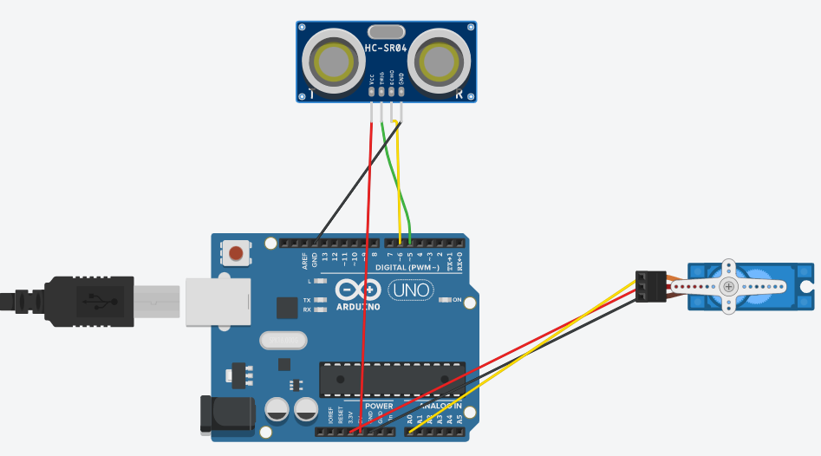
Nosso Código

Slide 3
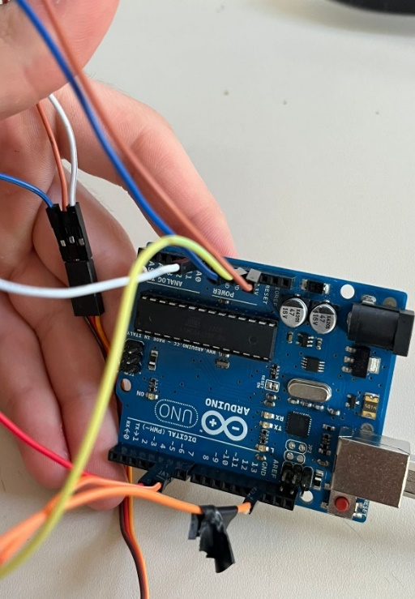
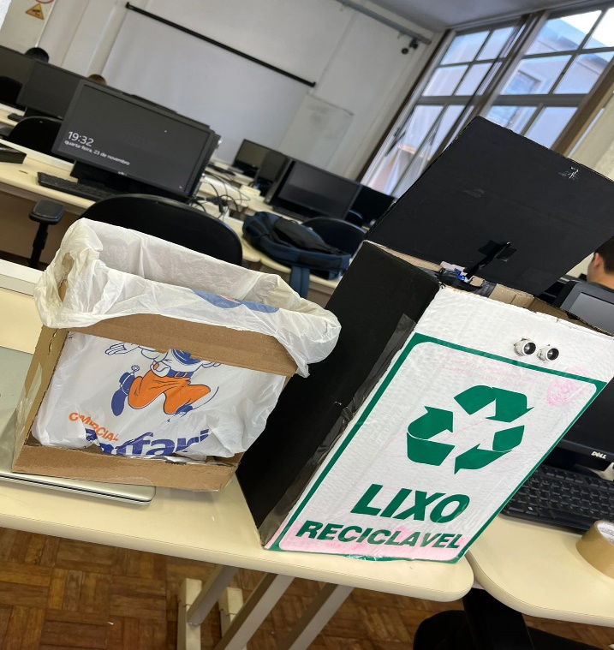
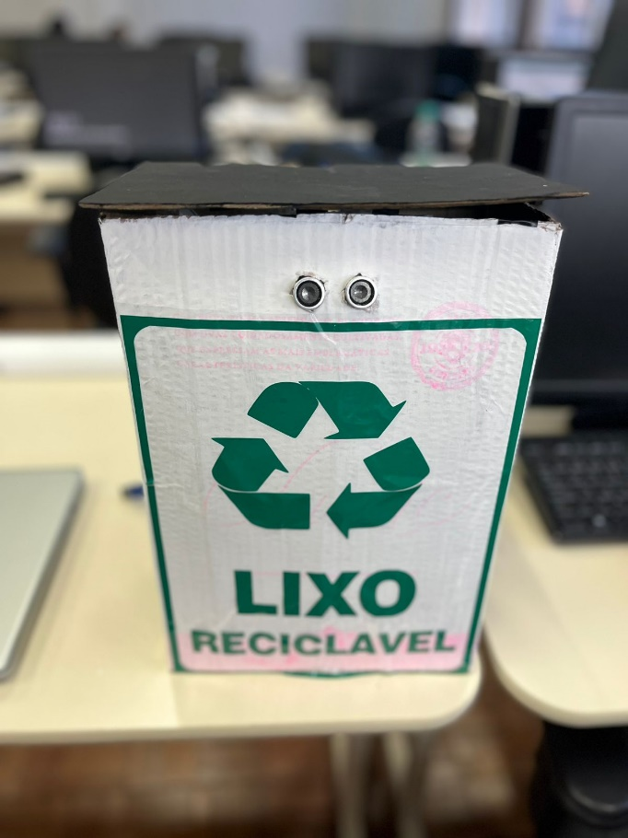
Fotos do Produto

Slide 4
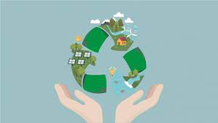
Dados
Somente 4% de todo o lixo é reciclado no Brasil, totalizando 27,7 milhões de toneladas ao ano.
Florianópolis é a cidade que mais recicla lixo em nosso país.
Atualmente, 73% do lixo tem como destino aterros sanitários, causando vários problemas ao meio ambiente, sendo o principal a contaminação dos lençóis freáticos e aquíferos subterrâneos.

Slide 5
Situações
O nosso projeto é focado para ajudar as pessoas em situações casuais, sendo feito para conseguirmos abri-lo sem termos que tocar nele.
Isso ajuda bastante com a higiene, já que nenhum contato é necessário para abrirmos sua tampa.
A praticidade da lixeira é um dos grandes pontos dela, visto que pode ser utilizada em qualquer local.

Slide 6
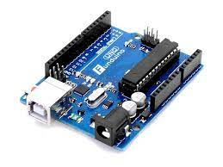
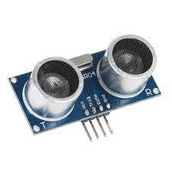
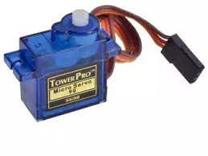
Materiais Utilizados
Caixa de papelão de vinho;
Retalho de papelão;
Fita isolante;
Cola quente;
Palitos de dente;
Sacola plástica;
Tinta.

